Slide 1

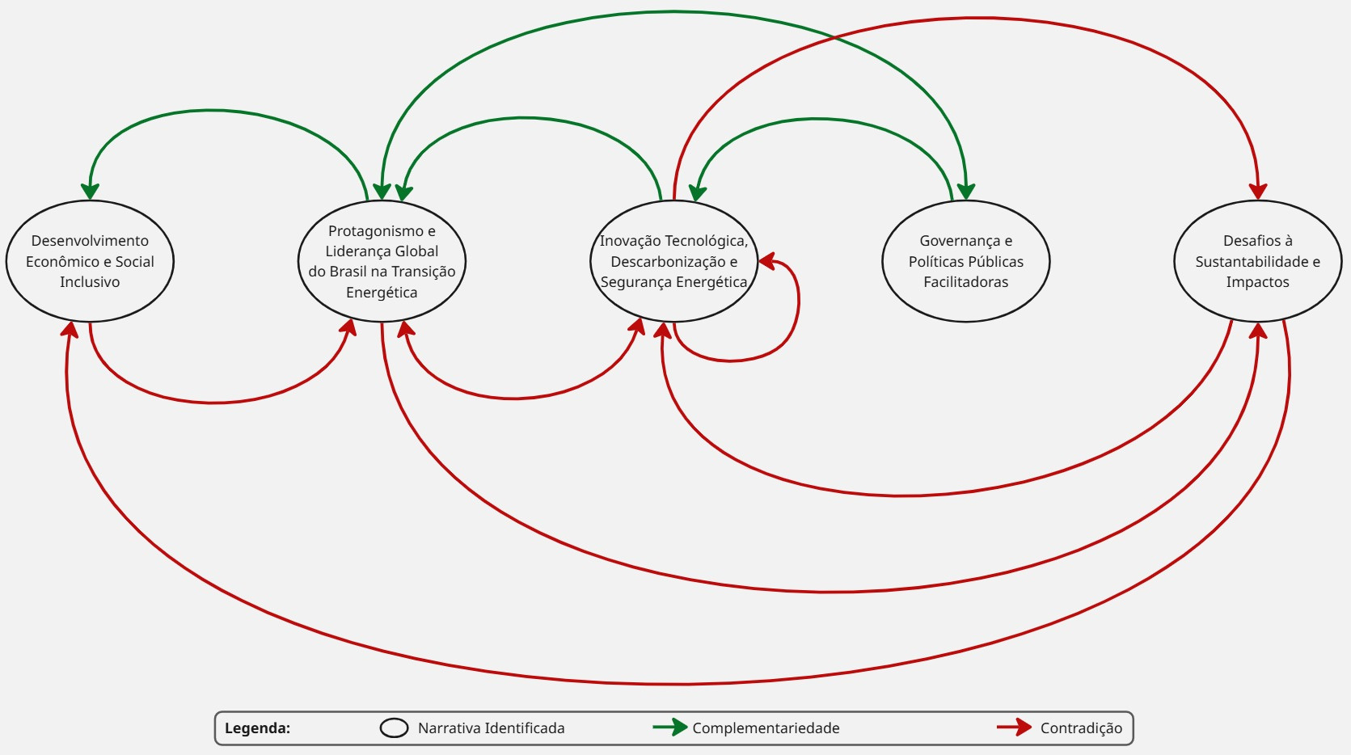

Narrativas Emergentes em Documentos de Planejamento Energético no Brasil
1
2
COMPRI, Lara Moreira; COLLAÇO, Flávia Mendes de Almeida
Escola de Engenharia de São Carlos, Universidade de São Paulo
laracompri@usp.br, flavia.collaco@usp.br
1,2
Resumo
1
2
A Transição Energética consolidou-se como resposta à emergência climática global. O Brasil se posiciona como protagonista na expansão das renováveis, e esta pesquisa analisou as narrativas presentes em 13 documentos de planejamento energético nacionais. Identificaram-se cinco narrativas principais, marcadas por complementariedades e contradições. Observou-se ainda a predominância do discurso econômico sobre o reconhecimento sociocultural, os direitos das comunidades e as questões ambientais.
PALAVRAS-CHAVE: [PLANEJAMENTO ENERGÉTICO]; [NARRATIVAS]; [BRASIL].
Highlights
Discussão
A transição é apresentada como motor de desenvolvimento econômico e social, mas carece de garantias de inclusão efetiva
Inovação tecnológica, especialmente o hidrogênio verde, é central, mas há dependência de tecnologia estrangeira e impactos ambientais ocultos
Há tensões entre expansão das renováveis e conflitos socioambientais, com sobreposição a terras indígenas e áreas sensíveis
Promessas de empregos e inclusão social contrastam com empregos temporários e despossessão de comunidades
A vulnerabilidade climática da matriz renovável revela limites das soluções propostas, exigindo foco em adaptação e resiliência
A análise de narrativas presentes no corpus demonstra que, embora o Brasil se posicione como um líder global na transição energética, os documentos de planejamento nacionais revelam assimetrias. Há uma priorização implícita pela dimensão econômica e pela boa imagem internacional em detrimento de garantias concretas de inclusão social e sustentabilidade, como reconhecimento de direitos e identidades, participação das comunidades afetadas e qualidade ambiental. As contradições identificadas indicam que a transição ainda carece de um compromisso efetivo com a justiça socioambiental, dado que as advertências da expansão das energias renováveis são tratados como riscos pontuais a serem gerenciados, em vez de elementos intrínsecos que exigem uma reavaliação da própria lógica do modelo de desenvolvimento. É imperativo enfrentar as tensões existentes para garantir que o progresso tecnológico e econômico não se faça à custa da equidade social e da integridade ambiental.
Introdução
A emergência climática, marcada pela intensificação de eventos climáticos extremos e pela crescente pressão sobre os ecossistemas do planeta, evidencia a urgência de uma nova dinâmica global em direção a uma economia de baixo carbono. A transição energética se consolida como uma diretriz fundamental para reduzir a emissão de carbono e alcançar as metas definidas pelo Acordo de Paris em um dos setores mais estratégicos da economia, ao passo que revela um desafio intrínseco, com matrizes energéticas mais vulneráveis e dependentes das condições climáticas em crescente instabilidade. O Brasil é reconhecido como uma das maiores potências energéticas globais, devido à abundância de recursos energéticos e minerais, e ao seu elevado potencial em energias renováveis, que respondem por cerca de 50% da matriz energética nacional – muito acima da média mundial de 15% –, consolidando sua liderança no contexto climático atual (EPE, 2025). Nos últimos 20 anos, a participação estrangeira na propriedade e nos investimentos de parques solares fotovoltaicos e eólicos no Brasil mostra-se desequilibrada. Enquanto o controle estrangeiro é expressivo, os investimentos diretos são majoritariamente nacionais, expondo que empresas estrangeiras se beneficiam do capital subsidiado pelo Estado e controlam grande parte da energia gerada em terras nacionais (KLINGLER, M. et al.). Este cenário exemplifica o conceito de neocolonialismo energético ─ dinâmica em que países desenvolvidos exploram recursos energéticos de países em desenvolvimento para atender suas próprias demandas, perpetuando relações desiguais e injustas às populações locais (PURVIN, 2025). O atual processo de transição energética no Brasil tem gerado uma série de conflitos socioambientais e violações de direitos humanos e territoriais. Logo, argumenta-se que a trajetória do país assemelha-se mais a uma Expansão Energética Injusta do que a uma verdadeira Transição Energética Justa (Milanez, 2025). Esta pesquisa busca responder as seguintes perguntas: “Quais elementos constroem as narrativas emergentes nos documentos de planejamento energético no Brasil e a quem essas narrativas favorecem?”
Resultados
A Figura 01 sintetiza os resultados dessa pesquisa, evidenciando as principais narrativas identificadas nos documentos de planejamento energético nacional (representadas em círculos), assim como suas inter-relações de complementariedade (em verde) e de contradição (em vermelho).
Figura 1 – Rede de Narrativas da Transição Energética: Complementariedades e Contradições
Metodologia
Fonte: Autoral (2025)
Esta pesquisa analisou as narrativas presentes em documentos de planejamento energético do Brasil. O foco foi identificar como esses documentos orientam planos de ação, estratégias e políticas públicas no país, com ênfase nas expansão das energias renováveis no território. Para isso, investigamos as narrativas construídas pelo conhecimento técnico no atual cenário de transição energética. Foram selecionados 13 documentos de datação recente (2019-2025) disponíveis em bases de dados governamentais do setor energético nacional - Empresa de Pesquisa Energética (EPE) e o Ministério de Minas e Energia (MME) - e na base dados do projeto público-privado H2Brasil. As ferramentas metodológicas utilizadas foram o software Atlas t.i. e um Codebook temático, elaborado por Stassart e Freitas (no prelo). A análise sociotécnica dos dados qualitativos foi baseada na abordagem de análise de narrativas (Fraser, 2004), com o objetivo de interpretar e compreender como as narrativas são construídas pelo setor técnico dentro do contexto sociopolítico em que vivemos.
Agradecimentos
Agradecemos à Fundação de Apoio à Universidade de São Paulo (FUSP) pelo apoio financeiro do Edital FUSP Multidisciplinar de Mudanças Climáticas, fundamental para o desenvolvimento desta pesquisa, ao Grupo de Pesquisa em Políticas Públicas, Energia e Sociedade (POLENS-EESC) pelo suporte na elaboração deste trabalho, e ao meu companheiro, Caio, pelo apoio e contribuições ao longo do desenvolvimento da pesquisa.
Referências
EPE – Empresa de Pesquisa Energética. Cenários Energéticos – Plano Nacional de Energia 2055. Rio de Janeiro: EPE, 2025.
KLINGLER, M., Ameli, N., RICKMAN, J. et al. Large-scale green grabbing for wind and solar photovoltaic development in Brazil. Nature Sustainability, 7, 747-757 (2024). https://doi.org/10.1038/s41893-024-01346-2
MILANEZ, Bruno. Terra, clima e energia: a expansão energética injusta no Brasil. Relatório técnico. Juiz de Fora, 2025.
PURVIN, Guilherme. Neocolonialismo energético: a transição verde não pode repetir a lógica extrativista. ((o))eco, 27 fev. 2025. Disponível em: https://oeco.org.br/colunas/neocolonialismo-energetico-a-transicao-verde-nao-pode-repetir-a-logica-extrativista/. Acesso em: 26 jun. 2025

